Slide 1


第六章 多目标规划
谢秉磊

Slide 2
第六章 多目标规划
第四节 目标规划
线性目标规划的数学模型
线性目标规划的求解方法
单目标目标规划数学模型
多目标目标规划数学模型
序列法
单纯形法
图解法

Slide 3
第六章 多目标规划
二.线性目标规划的求解方法：
1.序列法
序列法的基本思想和方法
序列法的迭代步骤
序列法的评价

Slide 4
1.序列法
基本思想：
目标规划通过引入偏差变量将各级目标转化成目标约束，再极小化偏差变量来实现各级目标。当偏差变量达到极小值0时，该级目标被完全实现。
序列法是按照优先级别去极小化各级目标的偏差变量的，即极小化该级目标偏差变量是在不破坏上级目标已经达到的最优值的前提下进行的，所以该级目标的偏差变量未必能达到极小值0。那么该级目标偏差变量极小化的程度就是该级目标在不破坏前级目标最优值的前提下被实现的程度。
多目标规划6-4

Slide 5
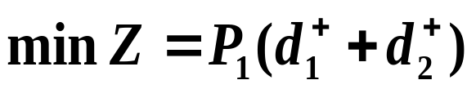
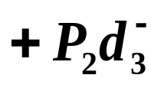
例6-7
x
+
d
−
−
d
+
=
30
1
1
1
具体方法：
序列法按照目标函数中各目标的优先级别,顺序将目标规划分解为一系列单目标的线性规划,用单纯形法逐一求解.在求解过程中确定进基变量,离基变量及主元的原则与线性规划的单纯形法相同,不同的是要以不影响较高级目标的最优值为前提求解较低级目标的最优值.如此反复迭代,直到进行到最低级目标的目标函数达到最优为止.
多目标规划6-4

Slide 6
第六章 多目标规划
二.线性目标规划的求解方法：
1.序列法
序列法的基本思想和方法
序列法的迭代步骤
序列法的评价

Slide 7
例6-7
x
+
d
−
−
d
+
=
30
1
1
1
迭代步骤:
(1) 建立 P₁ 级目标的单目标线性规划：
多目标规划6-4

Slide 8
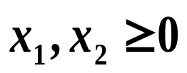
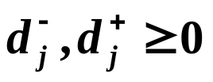

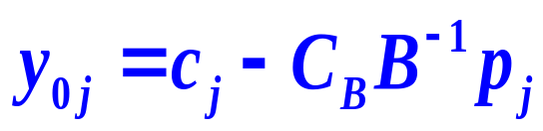


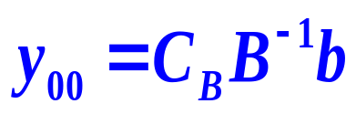



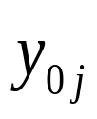
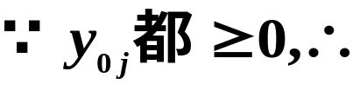
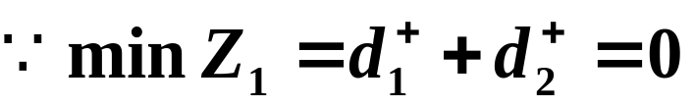
例6-7
(1) 建立P₁ 级的单目标线性规划：
用单纯形法求解：
对 P₁ 级目标而言已是最优表。
所以 P₁ 级目标已被完全实现。
多目标规划6-4

Slide 9
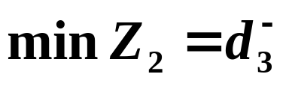
例6-7
x
+
d
−
−
d
+
=
30
1
1
1
迭代步骤:
(2) 建立 P₂ 级目标的单目标线性规划：
多目标规划6-4

Slide 10
例6-7
(2) 建立 P₂ 级目标的单目标线性规划：
化简:
多目标规划6-4

Slide 11





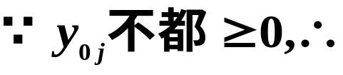
例6-7
(2) 建立P₂ 级的单目标线性规划：
用单纯形法求解：
对 P₂ 级目标而言还未达到最优。
经过两次单纯形法的迭代，可得最优表。
多目标规划6-4

Slide 12



例6-7
(2) 建立P₂ 级的单目标线性规划：
最优表6-5
此时对P₂ 级目标而言已达到最优。
所以P₂ 级目标未被完全实现，还差580。
多目标规划6-4

Slide 13
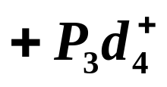
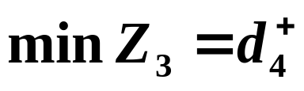
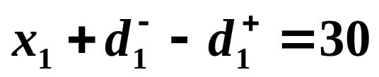
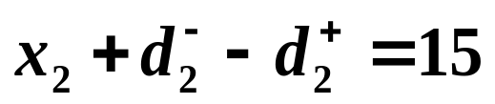
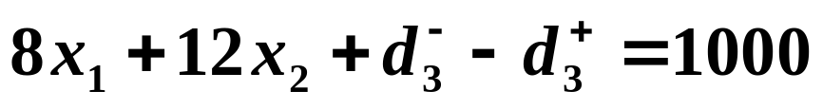
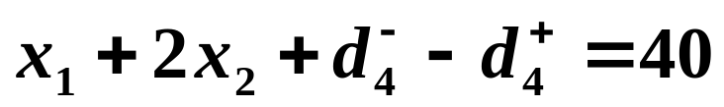
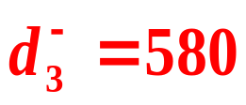
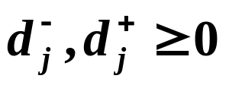
例6-7
x
+
d
−
−
d
+
=
30
1
1
1
迭代步骤:
(3) 建立 P₃ 级目标的单目标线性规划：
多目标规划6-4

Slide 14


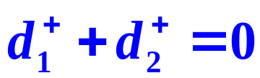
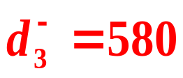


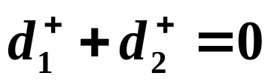
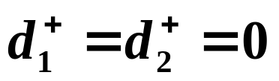
例6-7
(3) 建立 P₃ 级目标的单目标线性规划：
化简：
由P₂ 级目标的最优表6-5，
多目标规划6-4

Slide 15
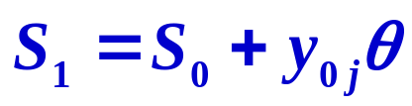
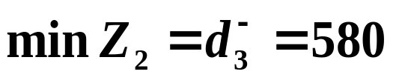




例6-7
(2) 建立P₂ 级的单目标线性规划：
最优表6-5
的检验数
分别是8, 12, 1> 0
所以如果它们进基做
基变量将会使P₂ 级目标已得的最优值 minZ₂ = 580
为了不使
必须令这些非基变量的取值永远为 0
多目标规划6-4

Slide 16
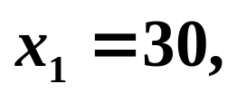
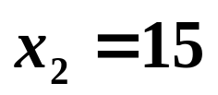
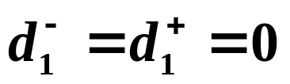
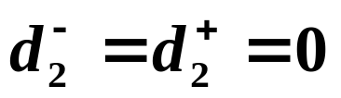
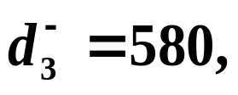
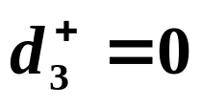
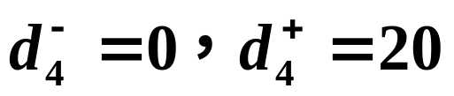
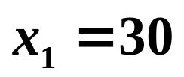
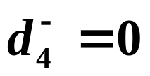
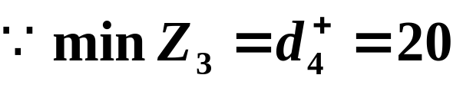
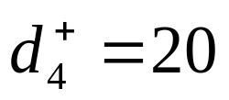
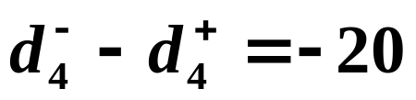
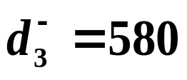
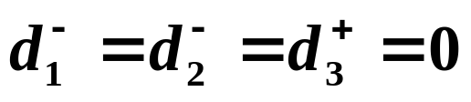
例6-7
(3) 建立P₃ 级的单目标线性规划：
所以P₃ 级目标未被完全实现。
化简：
由P₂ 级目标的最优表6-5，
多目标规划6-4

Slide 17
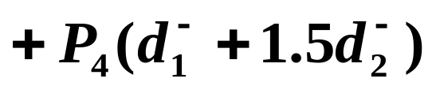
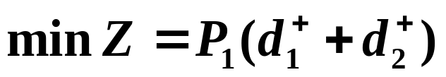

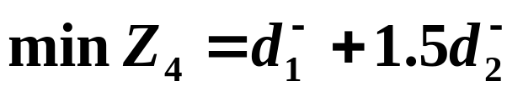

例6-7
x
+
d
−
−
d
+
=
30
1
1
1
迭代步骤
(4) 建立 P₄ 级目标的单目标线性规划：
所以P₄ 级目标已被完全实现。
多目标规划6-4

Slide 18


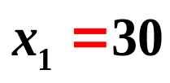

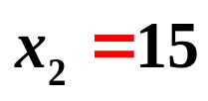





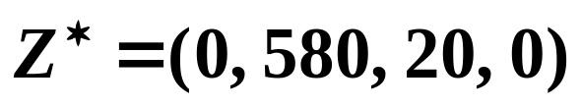
例6-7
最优解：
最优值向量：
结论：
P₁ , P₄级目标已被完全实现,
P₂ , P₃级目标未被完全实现。
多目标规划6-4

Slide 19
第六章 多目标规划
二.线性目标规划的求解方法：
1.序列法
序列法的基本思想和方法
序列法的迭代步骤
序列法的评价

Slide 20
1.序列法
优点：
求解思路清晰，在整个求解过程中仅用到了我们所熟悉的单纯形方法.
缺点：
需要对每一级目标构造一个相应的单目标线性规划，然后去求解。对于级别较多的模型，迭代次数多，计算量大。
多目标规划6-4

Slide 21
第六章 多目标规划
第四节 目标规划
线性目标规划的数学模型
线性目标规划的求解方法
单目标目标规划数学模型
多目标目标规划数学模型
序列法
单纯形法
图解法

Slide 22
第六章 多目标规划
二.线性目标规划的求解方法：
2.单纯形法
单纯形法的基本思想
单纯形法的迭代步骤

Slide 23
2.单纯形法
基本思想：
把目标中优先因子P_{j} 理解为一种特殊意义下的正常数，
用P_{j} 取代(LP)中的成本系数 c_{j} , 从而目标规划可以理解
为一个标准的(LP)，然后用单纯形法求出它的最优解。
多目标规划6-4

Slide 24
第六章 多目标规划
二.线性目标规划的求解方法：
2.单纯形法
单纯形法的基本思想
单纯形法的迭代步骤

Slide 25




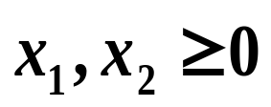




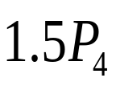



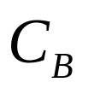
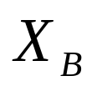
























例6-7
多目标规划6-4

Slide 26












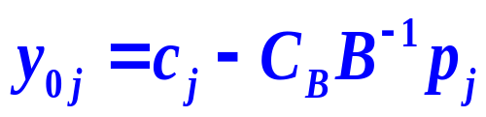




例6-7
表1
多目标规划6-4

Slide 27


例6-7
表1
P₁ 行检验数都 当前的基本可行解对P₁级目标
已达最优，故检查P₂行检验数。
所以 P₁ 级目标已被完全实现。
多目标规划6-4

Slide 28




例6-7
表1
P₂ 行有检验数 当前的基本可行解对P₂级目标不
是最优的。x₁ 进基， 离基。
多目标规划6-4

Slide 29












例6-7
表2
P₂ 行检验数 -12 < 0 所以 x₂ 进基， 离基。P₂行检验数 -8 < 0
但P₁ 行相应的检验数为1， 的检验数为 P₁-8 P₂ > 0
不能进基。
多目标规划6-4

Slide 30















例6-7
表3
P₂ 行检验数 -2 < 0，但P₁ 行相应的检验数为1， 不能进基。
P₂ 行检验数 -6 < 0， 进基, 离基。
多目标规划6-4

Slide 31










例6-7
表4
最优表
当前基本可行解对 P₂ ， P₃ ， P₄ 级目标都已达到最优，所以是最优解。
多目标规划6-4

Slide 32










例6-7
表4
最优表
最优解：
最优目标值向量：
多目标规划6-4

Slide 33
第六章 多目标规划
二.线性目标规划的求解方法：
2.单纯形法
单纯形法的基本思想
单纯形法的迭代步骤

Slide 34
第六章 多目标规划
第四节 目标规划
线性目标规划的数学模型
线性目标规划的求解方法
单目标目标规划数学模型
多目标目标规划数学模型
序列法
单纯形法
图解法

Slide 35

目标规划的图解法：
适用两个变量的目标规划问题，但其操作简单，原理一目了然。同时，也有助于理解一般目标规划的求解原理和过程。

Slide 36

图解法解题步骤：
1. 将所有约束条件（包括目标约束和绝对约束，暂不考虑正负偏差变量）的直线方程分别标示于坐标平面上。
2. 确定系统约束的可行域。
3. 在目标约束所代表的边界线上，用箭头标出正、负偏差变量值增大的方向
4. 求满足最高优先等级目标的解
5. 转到下一个优先等级的目标，在不破坏所有较高优先等级目标的前提下，求出该优先等级目标的解
6. 重复5，直到所有优先等级的目标都已审查完毕为止
7. 确定最优解和满意解。

Slide 37


目标规划的图解分析法
(a)
x₂
11
10
d₁⁻
(b)
d₂⁺
2,4
d₁⁺
(c)
5.6
d₂⁻
满意解是线段GD上任意点
5
G
D
10/3,10/3
其中G点X＝(2,4),D点X＝(10/3,10/3)
d₃⁺
0
10
x₁
5
5.5
d₃⁻
7
(d)

Slide 38
第六章 多目标规划
第四节 目标规划
线性目标规划的数学模型
线性目标规划的求解方法
单目标目标规划数学模型
多目标目标规划数学模型
序列法
单纯形法
图解法
第6章课后习题： 9(2)

